Slide 1
土桑華人基督教會

Slide 2
惟耶和華在他的聖殿中 全地的人都當在他面前 肅敬靜默 The LORD is in His Holy temple Let all the earth keep silence before Him (Hab. 2：20)

Slide 3
禱告
[弗 6:18]
靠著聖靈，隨時多方
禱告祈求；並要在此
警醒不倦，為眾聖徒 祈求。

Slide 4
聚會即將開始
請關閉/靜音手機！ The worship will begin,
please turn off/silence your Cellphone

Slide 5
讀經 Scripture Reading

Slide 6
‪‪詩篇 Psalms 111
1 你們要讚美耶和華！我要在正直人的大會中，並公會中，一心稱謝耶和華。
2 耶和華的作為本為大；凡喜愛的都必考察。
3 他所行的是尊榮和威嚴；他的公義存到永遠。
1 Praise the Lord. I will extol the Lord with all my heart in the council of the upright and in the assembly.
2 Great are the works of the Lord; they are pondered by all who delight in them.
3 Glorious and majestic are his deeds, and his righteousness endures forever.

Slide 7
‪‪詩篇 Psalms 111
4 他行了奇事，使人記念；耶和華有恩惠，有憐憫。
5 他賜糧食給敬畏他的人；他必永遠記念他的約。
6 他向百姓顯出大能的作為，把外邦的地賜給他們為業。
4 He has caused his wonders to be remembered; the Lord is gracious and compassionate.
5 He provides food for those who fear him; he remembers his covenant forever.
6 He has shown his people the power of his works, giving them the lands of other nations.

Slide 8
‪‪詩篇 Psalms 111
7 他手所行的是誠實公平；他的訓詞都是確實的，
8 是永永遠遠堅定的，是按誠實正直設立的。
9 他向百姓施行救贖，命定他的約，直到永遠；他的名聖而可畏。
7 The works of his hands are faithful and just; all his precepts are trustworthy.
8 They are established for ever and ever, enacted in faithfulness and uprightness.
9 He provided redemption for his people; he ordained his covenant forever—
holy and awesome is his name.

Slide 9
‪‪詩篇 Psalms 111
10 敬畏耶和華是智慧的開端；凡遵行他命令的是聰明人。耶和華是永遠當讚美的！
10 The fear of the Lord is the beginning of wisdom; all who follow his precepts have good understanding. To him belongs eternal praise.

Slide 10
詩歌敬拜 Worship
樂隊與敬拜團
Orchestra and Choir

Slide 11
How Great Thou Art
你真偉大

Slide 12
O Lord my God, when I in awesome wonder
Consider all the works Thy hands have made,
I see the stars, I hear the rolling thunder,
Thy pow’r thru-out the universe displayed!
主阿！我神，我每逢舉目觀看，
你手所造一切奇妙大工，
看見星宿，又聽到隆隆雷聲，
你的大能遍滿了宇宙中。

Slide 13
Then sings my soul, my Savior God, to Thee;
How great Thou art, how great Thou art!
Then sings my soul, my Savior God, to Thee;
How great Thou art, how great Thou art!
我靈歌唱，讚美救主我神，
「你真偉大！何等偉大！」
我靈歌唱，讚美救主我神，
「你真偉大！何等偉大！」

Slide 14
當我想到，神竟願差祂兒子，
降世捨命，我幾乎不領會，
主在十架，甘願背我的重擔，
流血捨身為要赦免我罪。
And when I think that God, His Son not sparing,
Sent Him to die, I scarce can take it in –
That on the cross, my burden gladly bearing,
He bled and died to take away my sin!

Slide 15
我靈歌唱，讚美救主我神，
「你真偉大！何等偉大！」
我靈歌唱，讚美救主我神，
「你真偉大！何等偉大！」
Then sings my soul, my Savior God, to Thee;
How great Thou art, how great Thou art!
Then sings my soul, my Savior God, to Thee;
How great Thou art, how great Thou art!

Slide 16
When Christ shall come with shout of acclamation
And take me home, what joy shall fill my heart!
Then I shall bow in humble adoration
And there proclaim, my God, how great Thou art!
當主再來，歡呼聲響澈天空，
何等喜樂主接我回天家，
我要跪下，謙恭的崇拜敬奉，
並要頌揚神阿你真偉大。

Slide 17
Then sings my soul, my Savior God, to Thee;
How great Thou art, how great Thou art!
Then sings my soul, my Savior God, to Thee;
How great Thou art, how great Thou art!
我靈歌唱，讚美救主我神，
「你真偉大！何等偉大！」
我靈歌唱，讚美救主我神，
「你真偉大！何等偉大！」

Slide 18
我靈歌唱，讚美救主我神，
「你真偉大！何等偉大！」
我靈歌唱，讚美救主我神，
「你真偉大！何等偉大！」
Then sings my soul, my Savior God, to Thee;
How great Thou art, how great Thou art!
Then sings my soul, my Savior God, to Thee;
How great Thou art, how great Thou art!

Slide 19
This is my Father’s world
這是天父世界

Slide 20
This is my Father's world,
And to my listening ears
All nature sings, and round me rings
The music of the spheres.
這是天父世界，我要側耳傾聽，
宇宙唱歌四圍響應，星辰作樂同聲。

Slide 21
This is my Father's world:
I rest me in the thought
Of rocks and trees, of skies and seas--
His hand the wonders wrought.
這是天父世界：我心滿有安寧；
樹木花草，蒼天碧海，述說天父全能

Slide 22
這是天父世界，小鳥長翅飛鳴；
清晨明亮好花美麗，證明天理精深。
This is my Father's world:
The birds their carols raise,
The morning light, the lily white,
Declare their Maker's praise.

Slide 23
這是天父世界, 他爱普及万千
风吹之草将他表现，天父充满世间。
This is my Father's world:
He shines in all that's fair;
In the rustling grass I hear Him pass,
He speaks to me everywhere.

Slide 24
This is my Father's world:
O let me ne'er forget
That though the wrong seems oft so strong,
God is the Ruler yet.
這是天父世界，求主叫我不忘，
罪惡雖然好像得勝，天父卻仍掌管

Slide 25
This is my Father's world:
Why should my heart be sad?
The Lord is King: let the heavens ring!
God reigns; let earth be glad!
這是天父世界，我心不必憂傷，
父神是王，天地同唱，歌聲充滿萬方。

Slide 26
這是天父世界，我心不必憂傷，
父神是王，天地同唱，歌聲充滿萬方。
This is my Father's world:
Why should my heart be sad?
The Lord is King: let the heavens ring!
God reigns; let earth be glad!

Slide 27
Nothing but the Blood of Jesus
惟靠主耶稣的宝血

Slide 28
What can wash away my sin?
Nothing but the blood of Jesus.
What can make me whole again?
Nothing but the blood of Jesus.
我罪怎能得洗净？
惟靠主耶稣的宝血；
我心怎能得完全？
惟靠主耶稣的宝血。

Slide 29
O precious is the flow
that makes me white as snow;
no other fount I know;
nothing but the blood of Jesus.
主宝血当颂扬；
洗我罪免死亡；
此活泉世无双，
惟有主耶稣的宝血。

Slide 30
For my pardon this I see:
nothing but the blood of Jesus.
For my cleansing this my plea:
nothing but the blood of Jesus.
我的刑罚怎得除？
惟靠主耶稣的宝血；
得救是否靠得住？
惟靠主耶稣的宝血。

Slide 31
O precious is the flow
that makes me white as snow;
no other fount I know;
nothing but the blood of Jesus.
主宝血当颂扬；
洗我罪免死亡；
此活泉世无双，
惟有主耶稣的宝血。

Slide 32
Nothing can for sin atone:
nothing but the blood of Jesus.
Naught of good that I have done:
nothing but the blood of Jesus.
我无功劳补罪过－
惟靠主耶稣的宝血；
一生言语都有错－
惟靠主耶稣的宝血。

Slide 33
O precious is the flow
that makes me white as snow;
no other fount I know;
nothing but the blood of Jesus.
主宝血当颂扬；
洗我罪免死亡；
此活泉世无双，
惟有主耶稣的宝血。

Slide 34
This is all my hope and peace:
nothing but the blood of Jesus.
This is all my righteousness:
nothing but the blood of Jesus.
靠主宝血享平安－
惟靠主耶稣的宝血；
洗去困苦并愁烦－
惟靠主耶稣的宝血。

Slide 35
O precious is the flow
that makes me white as snow;
no other fount I know;
nothing but the blood of Jesus.
主宝血当颂扬；
洗我罪免死亡；
此活泉世无双，
惟有主耶稣的宝血。

Slide 36
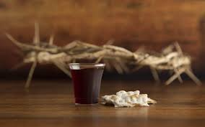
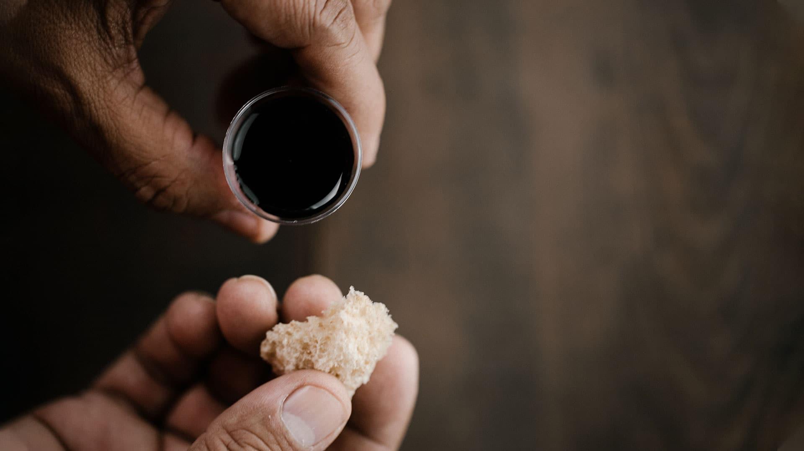
聖餐 The Lord’s Supper

Slide 37
‪‪詩篇 Psalms 49
6 那些倚仗財貨自誇錢財多的人，
7 一個也無法贖自己的弟兄，也不能替他將贖價給神，
8-9 叫他長遠活着，不見朽壞；因為贖他生命的價值極貴，只可永遠罷休。
6 those who trust in their wealth and boast of their great riches?
7 No one can redeem the life of another or give to God a ransom for them—
8 the ransom for a life is costly, no payment is ever enough—
9 so that they should live on forever and not see decay.

Slide 38
哥林多前書1 Corinthians 11:23-29
我當日傳給你們的，原是從主領受的，就是主耶穌被賣的那一夜，拿起餅來， For I received from the Lord what I also passed on to you: The Lord Jesus, on the night he was betrayed, took bread,
祝謝了，就擘開，說：「這是我的身體，為你們捨的，你們應當如此行，為的是記念我。」 and when he had given thanks, he broke it and said, “This is my body, which is for you; do this in remembrance of me.”

Slide 39
哥林多前書1 Corinthians 11:23-29
飯後，也照樣拿起杯來，說：「這杯是用我的血所立的新約，你們每逢喝的時候，要如此行，為的是記念我。」 In the same way, after supper he took the cup, saying, “This cup is the new covenant in my blood; do this, whenever you drink it, in remembrance of me.”
你們每逢吃這餅，喝這杯，是表明主的死，直等到他來。 For whenever you eat this bread and drink this cup, you proclaim the Lord’s death until he comes.

Slide 40
哥林多前書1 Corinthians 11:23-29
所以，無論何人，不按理吃主的餅，喝主的杯，就是干犯主的身、主的血了。 So then, whoever eats the bread or drinks the cup of the Lord in an unworthy manner will be guilty of sinning against the body and blood of the Lord.
人應當自己省察，然後吃這餅、喝這杯。 Everyone ought to examine themselves before they eat of the bread and drink from the cup.
因為人吃喝，若不分辨是主的身體，就是吃喝自己的罪了。 For those who eat and drink without discerning the body of Christ eat and drink judgment on themselves.

Slide 41
『黑暗中找到我們的道路 Finding our way in dark days』 （箴言 Prov. 3:5-6） Pastor Ron Hart

Slide 42
Proverbs: A word to the Wise 箴言：智者之言 Title: “Finding our way in dark days” 題目：暗中之路 Text: Prov. 箴言3:5-6
3:5 你 要 專 心 仰 賴 耶 和 華 、 不 可 倚 靠 自 己 的 聰 明 ．
3:6 在你一切所行的事上、都要認定他、他必指引你 的路 。
[kjv] Trust in the LORD with all thine heart; and lean not unto thine own understanding.
[kjv] In all thy ways acknowledge him, and he shall direct thy paths.

Slide 43
Intro: These are dark days 引言：黑暗的日子
1. Man has lost his way! 人迷路了！
2. God wants to guide your way! 上帝希望指引你的路！
A.) Isiah以赛亚 58:11 耶和華也必時常引導你、在乾旱之地使你心滿意足、骨頭強壯．你必像澆灌的園子、又像水流不絕的泉源 。
[kjv] And the LORD shall guide thee continually, and satisfy thy soul in drought, and make fat thy bones: and thou shalt be like a watered garden, and like a spring of water, whose waters fail not.
B.) Psalm 诗篇32:8 我 要 教 導 你 、 指 示 你 當 行 的 路 ． 我 要 定 睛 在 你 身 上 勸 戒 你 。
[kjv] I will instruct thee and teach thee in the way which thou shalt go: I will guide thee with mine eye.
C.) Eph.以弗所书 2:10 我們原是他的工作、在基督耶穌裡造成的、為要叫我們行善、就是 神所預備叫我們行的 。
[kjv] For we are his workmanship, created in Christ Jesus unto good works, which God hath before ordained that we should walk in them.
D.) Psalm 诗篇37:23 義 人 的 腳 步 、 被 耶 和 華 立 定 ． 他 的 道 路 、 耶 和 華 也 喜 愛 。
[kjv] The steps of a good man are ordered by the LORD: and he delighteth in his way.
3. God want you to find follow and finish His will for your life = Success
上帝希望你找到並遵循完成祂對你一生的旨意 = 成功
4. How do you find God’s will? 你如何找到上帝的旨意 ？

Slide 44
I. There should be a trusting confidence (Prov. 3:5) 信賴的信心 你 要 專 心 仰 賴 耶 和 華 、 不 可 倚 靠 自 己 的 聰 明 ． [kjv] Trust in the LORD with all thine heart; and lean not unto thine own understanding.
A. Exercise A full devotion 操練完全的奉獻
“All thine heart” 5,6, 9
3:5 你 要 專 心 仰 賴 耶 和 華 、 不 可 倚 靠 自 己 的 聰 明 ．
Trust in the LORD with all thine heart; and lean not unto thine own understanding.
3:6 在 你 一 切 所 行 的 事 上 、 都 要 認 定 他 、 他 必 指 引 你 的 路 。
In all thy ways acknowledge him, and he shall direct thy paths.
3:9 你 要 以 財 物 和 一 切 初 熟 的 土 產 、 尊 榮 耶 和 華 ．
Honour the LORD with thy substance, and with the firstfruits of all thine increase:
B. who do we trust? The Lord, not a plan, program, philosophy, a person.
我們信任誰？上帝，不是一個計劃、方案、哲學、一個人。
C. The will of God is not a road map: it is a relationship!
上帝的旨意不是一張路線圖：而是一種關係
You can’t trust some one you don’t love. 你不能相信你不愛的人
You can’t love someone you don’t know . 你不能愛上一個你不認識的人
you can’t know some one you don’t spend time with. 你不可能了解一個你沒有花時間相處的人

Slide 45
II. There must be a total commitment (Prov. 3:6) 全然的委身 在 你 一 切 所 行 的 事 上 、 都 要 認 定 他 、 他 必 指 引 你 的 路 。 In all thy ways acknowledge him, and he shall direct thy paths.
A. “In all Thy ways acknowledge Him”. (3:6) Express A fearless dependence 表达无畏的依靠
1. The will of God is not something you “have to do”; it is something you “get to do.”
2. Ps. 37:4又 要 以 耶 和 華 為 樂 ． 他 就 將 你 心 裡 所 求 的 賜 給 你 。
[kjv] Delight thyself also in the LORD: and he shall give thee the desires of thine heart.
3. Proverbs 14:12 有 一 條 路 人 以 為 正 ． 至 終 成 為 死 亡 之 路 。
[kjv] There is a way which seemeth right unto a man, but the end thereof are the ways of death.
B. Any where – Any time – Any cost!

Slide 46
III. There will be a Thrilling consequence. 激动人心的结果 Prov. 3:6 “He will direct your path. ”
A. Expect His Faithful Direction 期待祂信实的引导
How? By His word- witness- wisdom- walk.
如何? 藉着祂的话语-见证-智慧-行走。

Slide 47
Conclusion 結論：
1. How are you going to know God’s will for your life in these “Dark days”?
在黑暗的日子裡，如何知道神對你生命的旨意 ？
“Trust in the Lord 信靠神 --- Lean not不依賴 ---In all thy ways在一切事上 ---and He will Direct the Path. 祂必指引你的路”
(direct= Hebrew= dasher)
Isiah 40:3-4
有 人 聲 喊 著 說 、 在 曠 野 預 備 耶 和 華 的 路 、 〔 或 作 在 曠 野 有 人 聲 喊 著 說 當 預 備 耶 和 華 的 路 〕 在 沙 漠 地 修 平 我 們 神 的 道 。
[kjv] The voice of him that crieth in the wilderness, Prepare ye the way of the LORD, make straight in the desert a highway for our God.
4一 切 山 窪 都 要 填 滿 、 大 小 山 岡 都 要 削 平 、 高 高 低 低 的 要 改 為 平 坦 、 崎 崎 嶇 嶇 的 必 成 為 平 原 。
[kjv] Every valley shall be exalted, and every mountain and hill shall be made low: and the crooked shall be made straight, and the rough places plain:

Slide 48
本週金句
5 你要专心仰赖耶和华，不可倚靠自己的聪明，6 在你一切所行的事上都要认定他，他必指引你的路。
5 Trust in the Lord with all your heart and lean not on your own understanding; 6 in all your ways acknowledge him, and he will make your paths straight.
(箴言Prov 3:5-6)

Slide 49
土桑華人基督教會
PRAY PREPARE PRAISE
「‪ 你們要靠主常常喜樂。我再說，你們要喜樂。 當叫眾人知道你們謙讓的心。主已經近了。 應當一無掛慮，只要凡事藉着禱告、祈求，和感謝，將你們所要的告訴神。 神所賜出人意外的平安必在基督耶穌裏保守你們的心懷意念。」
【 ‪腓立比書‬ Philippians 4:4-7】
驚醒 預備
隨時隨地多方禱告
無憂無慮全心讚美

Slide 50
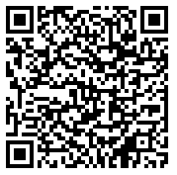
Welcome to Church
We’re glad you are here!
教會歡迎您!
請掃碼填聯繫方式，方便同工聯繫您
Pleas scan 2D barcode for filling contact info

Slide 52
報告事项 Announcements
求主引領我們25年“隨時隨地多方禱告 無憂無慮全心贊美 驚醒預備”（腓4：4-7）
感謝主22年復活節（4/17/22）主日開始教會主日崇拜全部現場（包括飯食），彼此面面相見許多新老面孔。感謝主保守眾聖徒艱難時期仍有主同在與供應保守教會同心合意仰望洪水之上坐著為王的主見證經歷榮耀主。我們鼓勵弟兄姐妹們繼續一起同心合意禱告，參加禁食、周三晚上的禱告會和主日晨禱，堵住教會破口，贏得屬靈爭戰！求主繼續保守看顧現場聚會平穩過渡。

Slide 53
報告事项 Announcements
為美新總統和政府官員禱告，願主賜智慧帶領民眾敬畏耶和華主旨成全。
為世局禱告，新冠稍緩、戰爭繼續、槍暴時起、以伊以敘衝突複雜。以哈戰爭進入548天，人質交換停火在進行中，為神的選民禱告、為耶路撒冷求平安，求主給以政府人民敬畏耶和華的心有屬天智慧能力治民治國處理戰事世事、除掉邪惡勢力、徹底解救人質、減少戰爭傷亡。
教會2025年雲彩集徵稿，內容可以是得救見證、感恩點滴、讀經筆記、事奉心得，門訓操練心得等。已經截止。問題告訴清傳弟兄。

Slide 54
報告事项 Announcements
為執委會禱告求主賜長執同心合意有足夠聰明智慧按主旨意行。願主幫助每位長老執事有忠心愛心與眾聖徒同心合意興旺祂的國度。
4/18、20受難日、復活節，教會特別聚會紀念主死裡復活，有浸禮，向太岩長老報名。
春季主日學（1/5-5/25）：舊約班，新約班，慕道班。願主智慧啟示的靈引導我們進入真理得真正自由，結滿榮神益人美善碩果。
為福音廣傳禱告，願主加增信主受洗意委人數給教會。

Slide 55
報告事项 Announcements
特別紀念教會青年/英文事工，求主保守帶領看顧，興起賜福同工
繼續特別紀念跨國婚姻家庭，求主吸引全家一同敬拜事奉.
代禱事項告訴太岩長老elder_zhang@tcccaz.org
鼓勵大家參加禁食禱告（與潘桃聯繫）和週三禱告會，同心合一禱告；若無法參加，無論身在何處都望屆時禱告之祭獻給神。擺上感謝讚美主。
主日晨禱時間9:00-9:20AM，鼓勵所有弟兄姐妹提早預備參加禱告。

Slide 56
報告事项 Announcements
《簡明聖經》好讀易懂，慕道朋友有需要者向馬晶免費索取。有感動為簡明聖經事工奉獻的可支票註明“簡明聖經事工”。
奉獻愛心基金(Agape Fund)，請註明「愛心」或「Agape」；奉獻恩典旋律基金，請註明「恩典旋律」或「Melody of Grace」。
為病痛肢體代禱（紉茝 周美 叢伯伯 曉鷗 春艷 Ibrahim,
James Walcott Ron Hart 壽鴻 麗金 趙庚 Cindy Tim 朱伯母 Kelly Daniel 莉娟 紅波母親杜榮華 魏莉莉）
2024 雲彩集： https://www.tcccaz.org/2024/04/20/2024-雲彩集/
录音资料网址： https://www.mixcloud.com/tccc/ .為同工忠心擺上感謝讚美主。

Slide 57
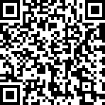
報告事项 Announcements
奉獻可支票寄到教會或用PayPal 掃描以下二維碼：

Slide 58
讚美真神萬福之根 Praise God, from Whom all blessings flow; 世上萬民讚美主恩 Praise Him, all creatures here below; 天使天軍讚美主名 Praise Him above, ye heavenly host; 讚美聖父聖子聖靈 阿們! Praise Father, Son, and Holy Ghost. Amen!
三一頌
Doxology

Slide 59
祝福 Blessing Prayer

Slide 60
我們在天上的父：願人都尊你的名為聖。願你的國降臨； 願你的旨意行在地上，如同行在天上。我們日用的飲食， 今日賜給我們。免我們的債，如同我們免了人的債。 不叫我們遇見試探；救我們脫離兇惡。 因為國度、權柄、榮耀，全是你的，直到永遠。阿們！ Our Father in heaven, hallowed be Your name. Your kingdom come, Your will be done, On earth as it is in heaven. Give us today our daily bread. And forgive us our debts, as we also have forgiven our debtors. And lead us not into temptation, but deliver us from the evil one. For Yours is the kingdom and the power and the glory forever. Amen.
主禱文（太6：9-13）
The Lord’s Prayer (Matt. 6: 9-13)

Slide 61
教會資源 Useful Links
網址
Website
tcccaz.org
主日敬拜講道錄音
Sunday Service Recording
mixcloud.com/tccc
2024雲彩集
Testimonies
https://www.tcccaz.org/2024/04/20/2024-雲彩集/

Slide 62
主日學分組
春季主日學（場地服侍參考）（1/8-5/21）

Slide 63
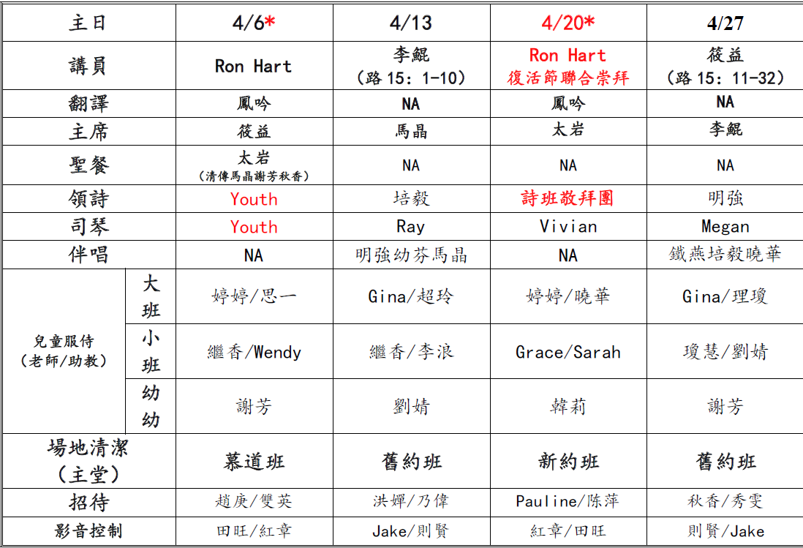
4月份主日聚會服侍安排

